Slide 1
https://www.mtv.fi/lyhyet/9ea5d9abe9fcad52cd51/video-terveyskeksintojen-potentiaali-bisnekselle-ja-kansalaisille
https://www.mtv.fi/lyhyet/ce7ce09771850e917dac/video-ovatko-hedelmoityshoidot-vain-varakkaille

Slide 2
Kerro uuden Sote-järjestelmän uudistamisen syistä, sen tavoitteista sekä palveluiden tuottamisesta käytännössä. Koekysymys esseenä?
Tausta on hämmentävä. Suomi oli omalääkärimallin kehittäjänä kansainvälistä huippua 1980–90-luvuilla. Terveyskeskuksissa väestö jaettiin lääkäreille, jotka ottivat omasta joukostaan vastuun ilman työaikaa.
Malli romuttui 1990-luvun laman jälkimainingeissa. Lääkäreiden väestövastuut laajenivat ja työkuorma kasvoi. Samaan aikaan lääkäreitä jäi työttömäksi ja heistä oli hetkellisesti ylitarjontaa. Koulutuksessa vedettiin liinat pitkäksi aikaa kiinni, eikä lääkäreitä ollut enää myöhemmin mistä ottaa.
Ammattilaiset pakenivat yksityisille terveysasemille. Perus­terveydenhuolto jäi vasta­valmistuneiden ja harjoittelijoiden varaan. Heitä on terveysasemien lääkäreistä tällä hetkellä keskimäärin kaksi kolmasosaa, ja useimmiten he jatkavat urallaan pian matkaa.
Sama ralli pyörii Tuirassakin, mutta viime aikoina sitä on saatu omalääkäri­mallin ansiosta hillittyä. Silti lähes puolet lääkäreistä vaihtuu hyvinvointi­keskuksessa vuosittain.
”Lääkäreitä tulee ja menee. Omalääkäri­malli toimii, mutta suurin haaste on saada lääkäreistä pysyvämpiä. Silloin laajemmalle väestölle saataisiin omalääkäri­palvelut”, Tuiran apulais­ylilääkäri Mäkelä sanoo.
Oulussa kehitetty omalääkärimalli paransi hoidon laatua ja vähensi kustannuksia huono-osaisuudestaan tunnetulla alueella. ”Tuiran ihmeeksi" kutsutusta mallista odotetaan ratkaisua kriisiytyneeseen julkiseen perusterveydenhuoltoon.
https://www.hs.fi/alueet/art-2000010679407.html
https://www.mtv.fi/lyhyet/74e392e86cbe8fffe042/video-kohti-vaaleja-hoitajapulan-riivaamat-hyvinvointialueet

Slide 3


4. Suomen sosiaali- ja terveyspalvelujärjestelmä
2023 alkaen
Toimeentulotuen leikkaukset räjähtivät kasvuun – tässä syy
Sosiaalipalvelut yrittävät auttaa tuen alentamisen kohteeksi joutuneita tarjoamalla erilaisia tukitoimia, mutta kaikki eivät ota apua vastaan. https://yle.fi/a/74-20104498
https://www.mtv.fi/lyhyet/ba3243dbf7fa6f96583a/video-hoitojonoista-eroon-miten-terveydenhoito-tulisi-turvata?first=f65885e850a87a2644a8&section=urheilu-klipit
Ruskin mukaan heille tulee paljon nuoria, alle 25-vuotiaita asiakkaita. Osalla heistä on jäänyt koulu kesken tai opinnot ovat jatkuneet niin pitkään, ettei opintotukea voi enää saada.
– Sitten voi itse kokea, että työ- tai toimintakyky ei ole hyvä. On ehkä käyty lääkärissä, mutta sitä ei ole pidemmälle tutkittu, joten ei voi saada sairauspäivärahaa. Osa kokee, että ei vain pysty, ahdistaa tai on mielenterveydellisiä ongelmia.
Rusk kertoo, että osa asiakkaista ei edes tiedä, että heidän pitäisi käydä ilmoittautumassa työnhakijaksi te-toimistossa tai he ovat muuten eksyksissä suomalaisessa virastoviidakossa.
Laiminlyönnin korjaamisella eli vaikka palveluihin hakeutumisella voi estää tuen leikkaamisen. Perusosaa voidaan alentaa kerrallaan kahdeksi kuukaudeksi.
https://www.mtv.fi/lyhyet/5a99a7216feccf17ac55/video-sote-uudistus-on-lahella-toteutumista
Sosiaali- ja terveysvaliokunta tiedotti tänään, että ihmisten peruspalveluiden parantamiseen tähtäävä sote-uudistus on lähellä toteutumista.
15.6.
Sosiaali- ja terveydenhuollon uudistus näkyy eri alueilla hieman eri tavalla. Esimerkiksi Uudellamaalla uudistus tarkoittaa, että neljä hyvinvointialuetta, Helsingin kaupunki ja HUS tuottavat yhdessä potilaiden tarvitseman hoidon perusterveydenhuollosta erikoissairaanhoitoon.
https://areena.yle.fi/1-64726347
Kuvat: Unsplash.com
Priscilla Du Preez
camilo jimenez

Slide 4
Millainen on terveydenhoitoalan syksy?
4 min
Sosiaali- ja terveydenhuollon uudistus toi Suomeen hyvinvointialueet tämän vuoden alussa. Miten tämä reilun puolen ajanjakso on muuttanut hoitajien työtä ja mitä kesälomien jälkeinen syksy tuo tullessaan? Toimittaja Vesa Marttisen haastattelussa on Superin puheenjohtaja Silja Paavola. https://areena.yle.fi/1-66469482
Historiallinen sote-päivä käynnistyy – eduskunnassa ratkaiseva äänestys
14 min
Eduskunnassa hallituksen sosiaali- ja terveyspalvelu-uudistus eli tuttavallisemmin sote on viimein tänään iltapäivällä ratkaisevassa äänestyksessä. Uudistus siirtäisi sosiaali- ja terveydenhuollon järjestämisvastuun kunnilta 21 uudelle, niin sanotulle hyvinvointialueelle ja Helsingin kaupungille. Soten vaikeaa taivalta kommentoi dosentti Liina-Kaisa Tynkkynen Tampereen yliopistosta. https://areena.yle.fi/1-50885741
Terveydenhuollon etävastaanotot lisääntyvät
4 min
Satakunnassa näyttää vahvasti siltä, että nykyisten terveyskeskusten määrä vähenee merkittävästi ja niitä paikataan etävastaanottoja lisäämällä. Mitä pitkään puuhattu sote-uudistus tarkoittaa nyt hyvinvointialueille?
https://areena.yle.fi/1-67084788
Päivystyskaaos ja sote-uudistus puhuttavat Jälkiviisaissa – "Historian suurin hallintouudistus eikä terveydenhuollon uudistus"
16 min
Jälkiviisaiden aiheina ovat puolustusministeri Antti Kaikkosen isyysvapaa, Euroopan parlamentin korruptioskandaali sekä sairaaloiden päivystysruuhkat. https://areena.yle.fi/1-64608702
https://ilkkapohjalainen.fi/uutiset/hammashoitopalvelut-siirtyv%C3%A4t-aallokkoon-talven-aikana-nurmosta-siirtyy-kaikki-per%C3%A4sein%C3%A4joelta-vain-osa

Slide 5
Suuret yhteiskunnalliset muutokset syynä sote-uudistukseen
Yhteiskunnallisia muutoksia
Väestörakenteen muutos
  syntyvyyden lasku ja eliniän piteneminen
Huoltosuhteen muutos
  yhä suurempi osa väestöstä eläkkeellä ja siten työvoiman ulkopuolella
  verotulojen väheneminen
Kustannusten kasvu
  vanhusten sosiaali- ja terveyspalvelut kuormittavat terveydenhuoltoa yhä enemmän
  pitkäaikaissairauksien hoito on erityisen kallista
Palvelujen laatu
  palvelujen saatavuudessa ja saavutettavuudessa sekä ammattitaitoisen työvoiman saannissa alueellisia eroja
Sote 2023 tavoitteita
• turvata yhdenvertaiset ja laadukkaat sosiaali- ja terveydenhuollon sekä pelastustoimen palvelut hyvinvointialueella asuville
• parantaa palvelujen saatavuutta ja saavutettavuutta
• kaventaa hyvinvointi- ja terveyseroja
• turvata ammattitaitoisen työvoiman saanti
• vastata väestön ikääntymisen ja syntyvyyden laskun aiheuttamiin haasteisiin
• hillitä kustannusten kasvua
https://www.mtv.fi/lyhyet/c608497e486568722e3b/tekoalyn-avulla-julkinen-terveydenhuolto-sujuvammaksi?section=klipp
https://www.mtv.fi/lyhyet/ba3243dbf7fa6f96583a/video-hoitojonoista-eroon-miten-terveydenhoito-tulisi-turvata?first=f65885e850a87a2644a8&section=urheilu-klipit
https://www.mtv.fi/lyhyet/6805c5dad0fd44c06ade/video-teknologia-vanhuspalveluiden-apuna-ja-uhkana-tarvitaanko-lakimuutos

Slide 6
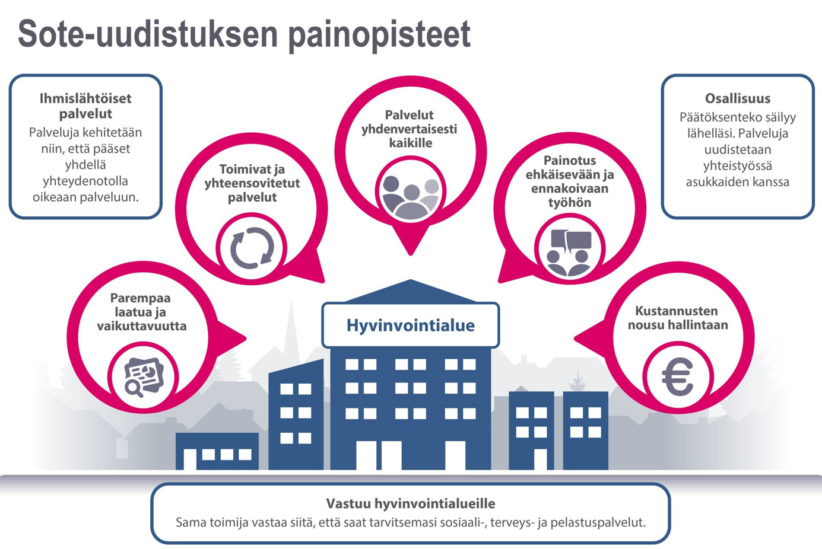

Slide 7
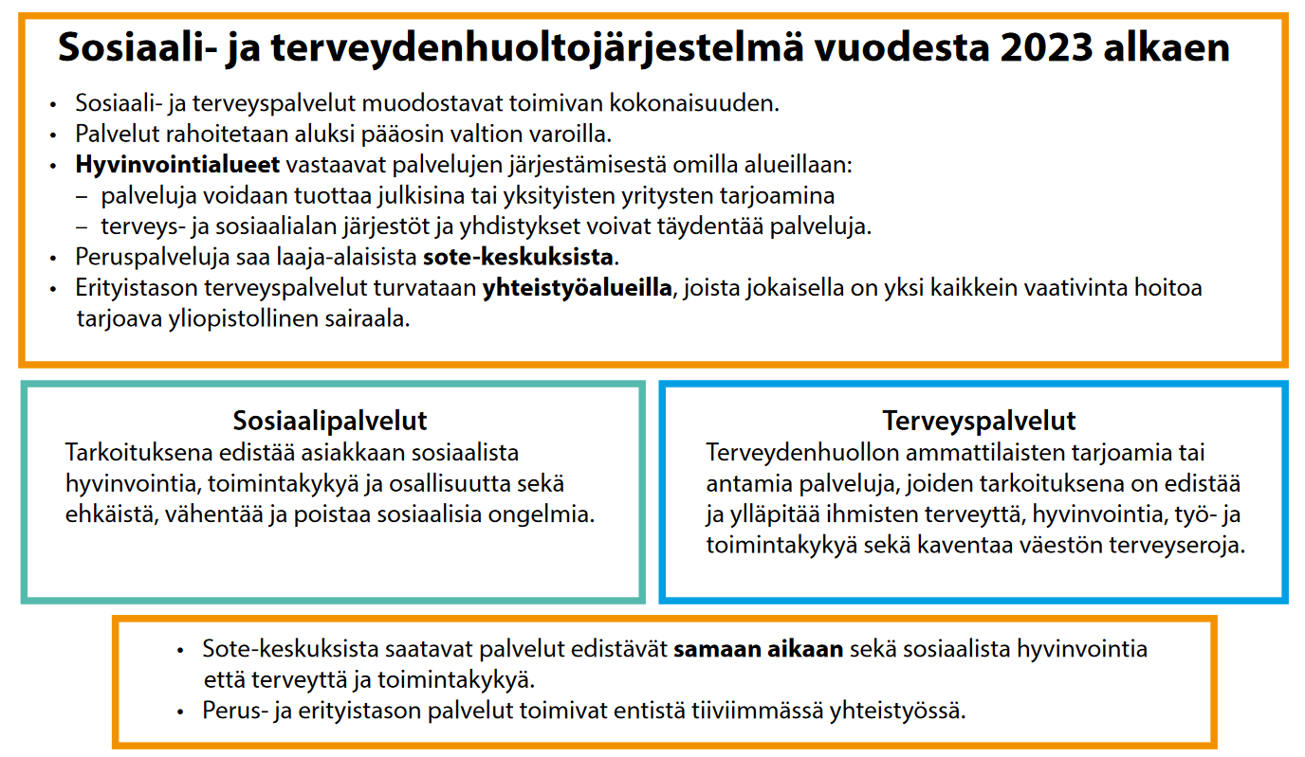

Slide 8
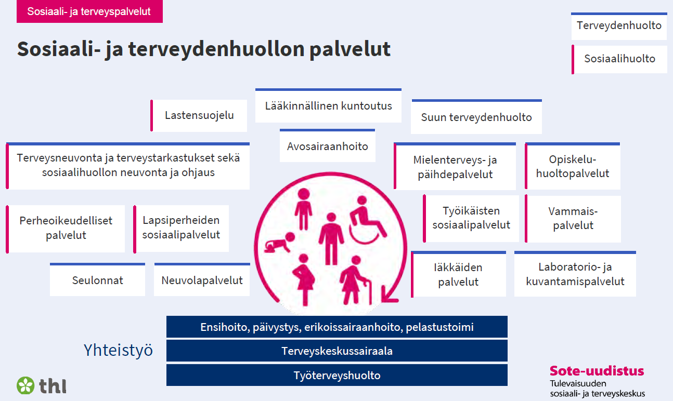

Slide 9
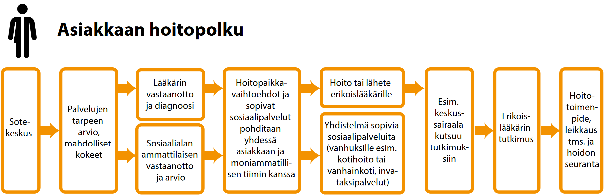
Palveluohjaus
Moniammatillinen tiimi selvittää palveluiden tarpeen ja pohtii vaihtoehtoja yhdessä asiakkaan kanssa.
Valitut palvelut yhdistetään hoito- tai palveluketjuksi.
Hoitotakuu
Potilaan oikeus päästä kiireettömään hoitoon tietyssä ajassa.
Kiireellistä hoitoa on oikeus saada välittömästi.
Käypä hoito -suositukset
asiantuntijoiden laatimia, tutkimuksiin pohjautuvia ohjeita yleisimpien sairauksien hoitoon ja ehkäisyyn
yhtenäistävät hoitokäytänteitä koko maassa
Digitaalinen hoitopolkusovellus asiointia helpottamaan
Kymenlaakson hyvinvointialue ottaa niin ikään tänään perjantaina käyttöön digitaalisen hoitopolkusovelluksen, jonka tarkoituksena on helpottaa asiointia terveydenhuollon henkilöstön kanssa.
– Digipolulle on tehty kattava infopaketti raskaudenkeskeytyksestä ja lisäksi vielä linkit ehkäisyn Käypä hoito –suositukseen. Potilaat toivottavasti lukevat näitä ennen vastaanottokäyntiä, jotta varsinaisessa keskustelussa päästäisiin nopeammin eteenpäin, Grönvall kertoo.
Jos asiakas ei pysty käyttämään digisovellusta, asioinnin voi tehdä vanhaan malliin puhelimitse. https://yle.fi/a/74-20048023
https://www.mtv.fi/sarja/huomenta-suomi-1487/millaista-on-kuntouttava-psykoterapia-ja-miten-sellaiseen-hakeudutaan-20676472

Slide 10
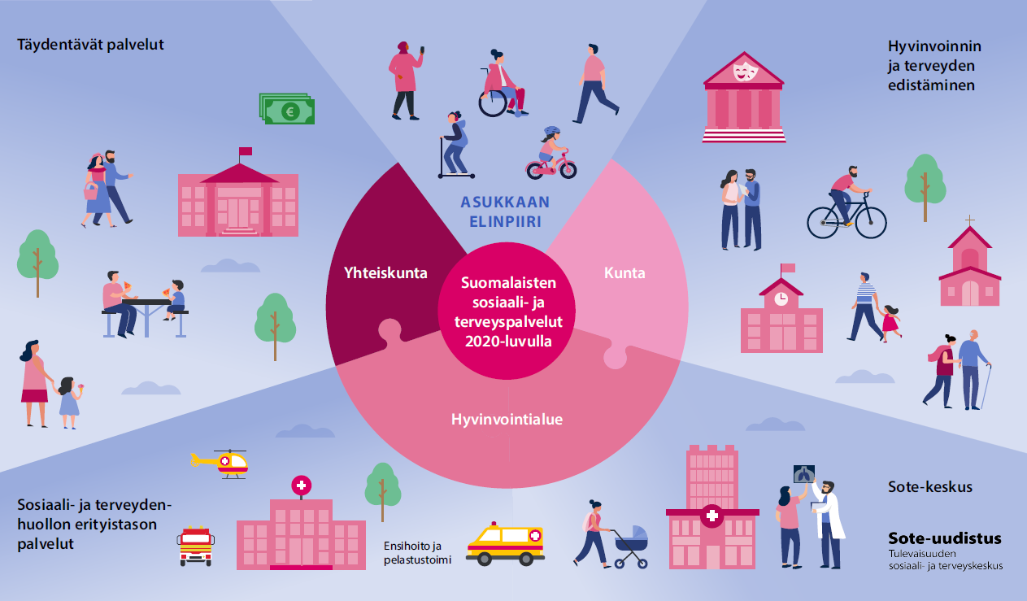
Sote-keskuksista saa terveys- ja sosiaalipalvelut yhdestä paikasta
Tavoitteita
Asiakas saa apua kaikissa elämäntilanteissa mahdollisimman sujuvasti.
Ammattilaisten yhteistyö tehostuu. (moniammatilliset tiimit)
Digi- ja mobiilipalveluiden käyttöä lisätään.
Lääkäreiden ilta- ja viikonloppuvastaanottoja lisätään tarvittaessa.
Asiakaslähtöisyyttä sekä työntekijöiden hyvinvointia tuetaan näyttöön perustuvilla menetelmillä.
Tutkimus- ja kehittämistoiminta otetaan osaksi työtä.
Hyötyjä sekä yksilölle että yhteiskunnalle
Palveluiden hyvä saatavuus, oikea-aikaisuus ja jatkuvuus ehkäisevät ongelmien pahenemista sekä hillitsevät sote-palveluiden kustannuksia.
Terveydenhuollon painopiste siirtyy kalliista erikoissairaanhoidosta perustasolle ja ehkäisevään työhön.
Sosiaalihuollossa painopiste siirtyy entistä tehokkaammin varhaiseen tukeen.

Slide 11

TÄYDENTÄVÄT PALVELUT
HYVINVOINNIN JA TERVEYDEN EDISTÄMINEN
SOSIAALIHUOLLON JA TERVEYDENHUOLLON ERITYISTASON PALVELUT
SOTEKESKUS
ENSIHOITO JA PELASTUSTOIMI

